Slide 1
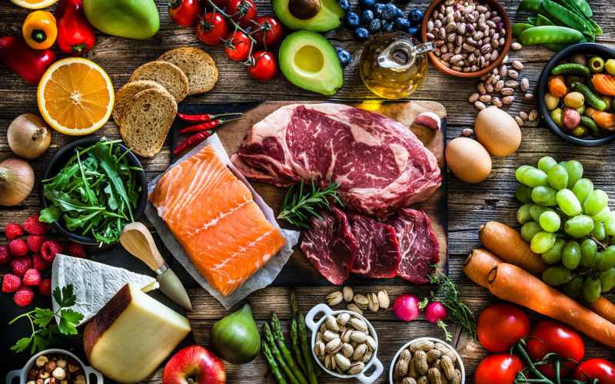

신선하게 Flex하자
Project FlexshMall
이젠아카데미 거북이조 느리지만 끝까지 간다

Slide 2
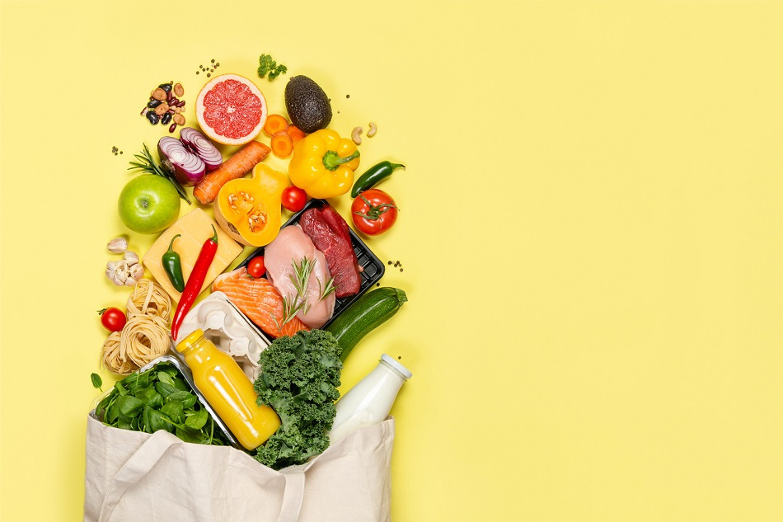
01 프로젝트 소개
02 DB 및 개발일정
03 프로젝트 사용기술
04 프로젝트 시연
05 팀원 소개

Slide 3

프로젝트 소개

Slide 4
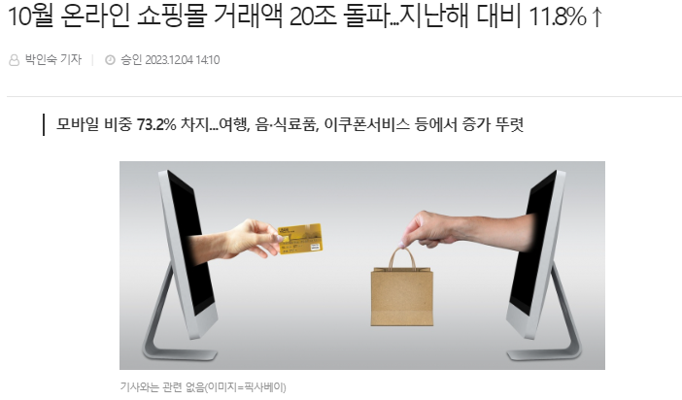
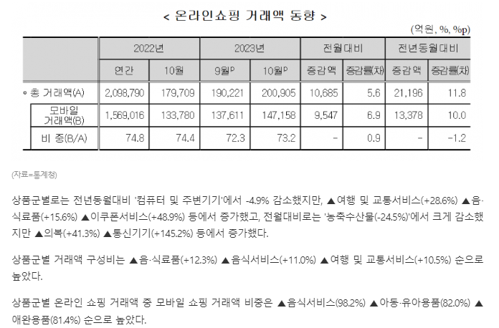
기획의도
은 바쁜 현대인들을 위해 신선하고 고품질의 생선, 고기, 채소 등을 당일 배송하여 건강하고 빠른 식사를 제공하는 서비스로,
빠른 배송과 지역 식재료 강조를 통해 고객 만족과 지역 커뮤니티와의 연결을 목표로 합니다.
"Flexshmall"
목표설정
국제적인 최고의 생산자 및 공급처와 협력하여 고객들에게 최상의 품질과
신선함을 제공합니다 데이터 기반의 의사 결정을 지원하기 위해 통합된 데이터 분석 및 통계 기능을 제공합니다.
이를 통해 상품 수요 예측 및 효율적인 재고 관리를 실현하여 최고의 서비스를 제공합니다.

Slide 5




사용자 친화적인 UI
상품 구매를 위한 편의 기능
간편결제 빠른 배송

Slide 6
DB 및 개발 일정

Slide 7
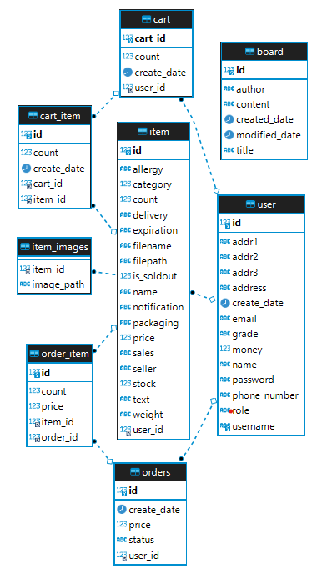
데이터베이스 설계
MODULE
3
TABLE
8
COULMNS
60

Slide 8


프로젝트 일정
Phase | Activity | Task | 추진일정 | 추진일정 | 추진일정 | 추진일정 | 투입인력 (M/D) | 투입인력 (M/D) | 투입인력 (M/D) | 투입인력 (M/D)
Phase | Activity | Task | 11월 셋째 주 | 11월 넷째 주 | 11월 다섯째 주 | 12월 첫째 주 | 정윤재 | 신유진 | 김정근 | 소계
분석 | 현행업무 분석 | 현행업무분석 작성 |  |  |  |  | 1 | 2 | 1 | 4
분석 | 요구사항 분석 | 요구사항정의서 작성 |  |  |  |  | 2 | 1 | 1 | 4
설계 | 설계 | 프로그램 및 데이터베이스 설계 |  |  |  |  | 2 | 1 | 1 | 4
구현 | 구현 | 프로그램 작성 및 단위테스트 진행 |  |  |  |  | 2 | 2 | 1 | 5
시험 | 통합테스트 | 통합테스트 진행 |  |  |  |  | 1 | 2 | 1 | 4
시험 | 사용자 시험 | 사용자 시험 실시 |  |  |  |  | 2 | 1 | 1 | 4
최종 | 배포 | 배포 진행 |  |  |  |  | 10 | 9 | 6 | 25

Slide 9
프로젝트 사용기술

Slide 10





















개발환경
BACK-END
FRONT-END
TOOLS
API

Slide 11
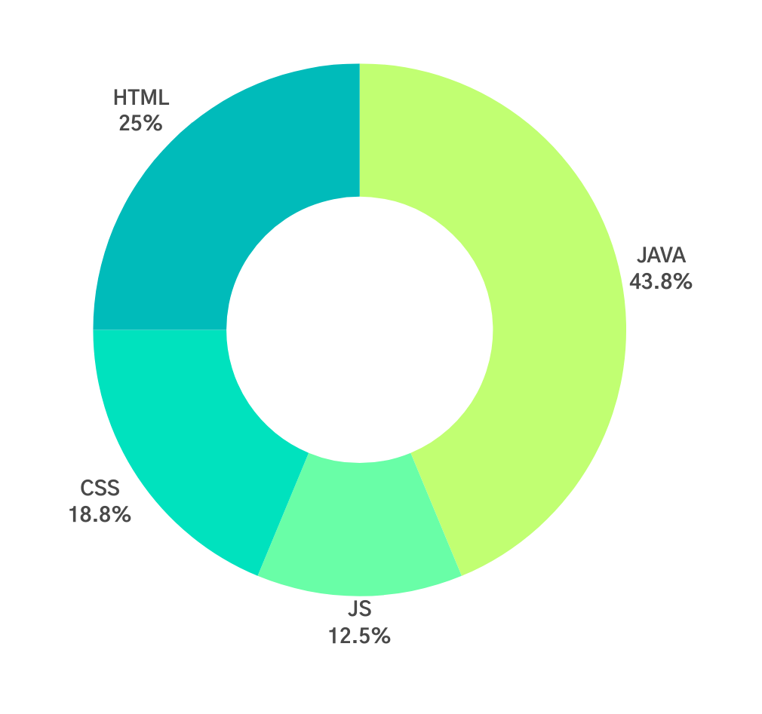



프로젝트 규모
Files
397
Code
21,013
Commit
325

Slide 12
프로젝트 시연

Slide 13
팀원 소개

Slide 14

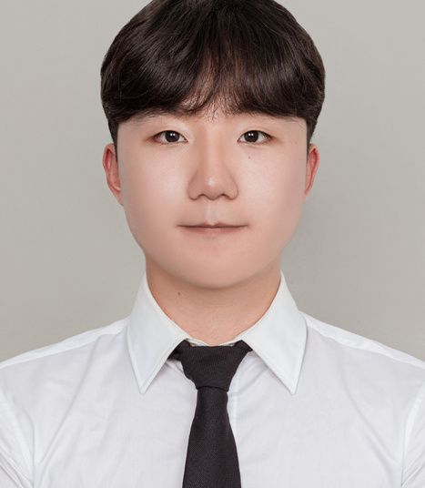
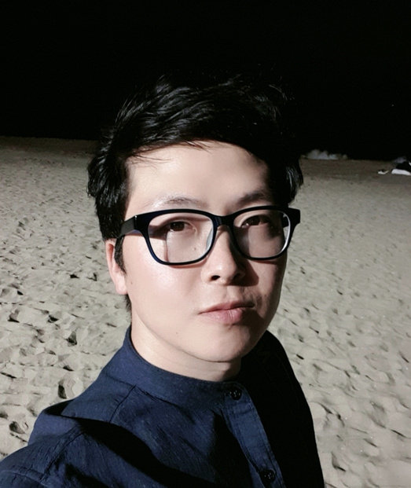
개발팀
정윤재
신유진
김정근
팀장
부팀장
팀원
메인페이지
로그인 회원가입
게시판 및 공지사항
매출현황
상품등록
판매현황
장바구니
주문
상세페이지
배송
상품 재고관리
기획 및 설계

Slide 15
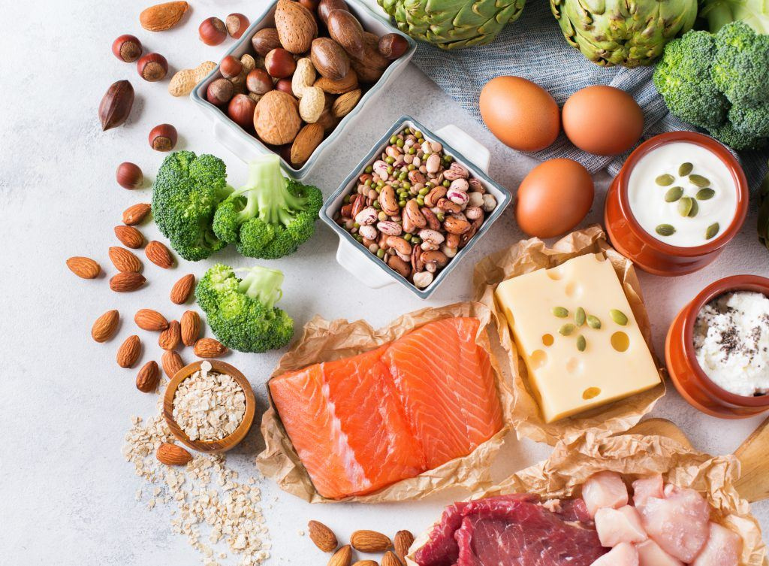
감사합니다

